Slide 1

Anfangspräsentation Präsentation
Markus Schwarz, David Zeilinger, Fabian Schned

Slide 2
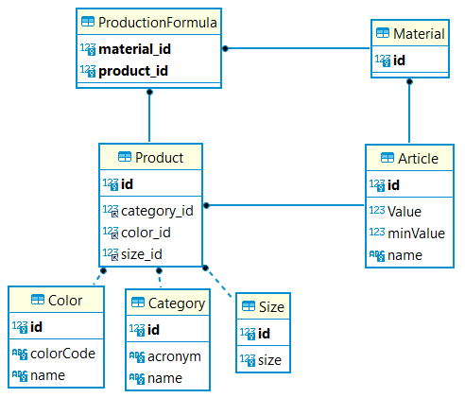
ERD

Slide 3
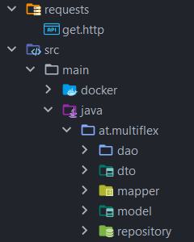
Datenbank
Model
Mapper
Dto
Dao
Swagger zur Übersicht
http://localhost:8080/swagger/
REST-Abfragen im IntelliJ

Slide 4
Datenabfrage von BillBee
Daten erfolgreich ausgelesen

Slide 5
Was bisher geschafft wurde
Datenbank mit den Produkten
Frontend, wo Bestellungen und Produkte angezeigt werden
Daten aus BillBee auslesen
REST-Schnittstelle in Quarkus mit Swagger zur Übersicht

Slide 6
Zukunftspläne
Produkt
Material
Statistik

Slide 7
Produkt
Manipulation der Anzahl bei Schwund und Zerstörung
Ändern der Mindestanzahl

Slide 8
Material
Material inklusive Materialbestand in der DB einfügen
Material bei Schwund oder Zerstörung händisch entfernen können
Verbrauchtes Material bei Produktion berechnen

Slide 9
Statistik
Kaufstatistiken für einzelne Produkte anzeigen
Zeitspanne der Statistiken einstellbar machen
Kaufstatistik für bestimmte fälle (z.B: meistgekaufte Produkte, Preis, …)

Slide 10
Sprint-1
Markus Schwarz, David Zeilinger, Fabian Schned

Slide 11
Inhalt
Fabian Schned
Bugfixes im Frontend
Dokumentation Frontend
Markus Schwarz
Bugfixes Java
Großangelegte Mapper Änderungen in Java
Dokumentation mit Javadoc in Java
David Zeilinger
Server neu Aufsetzen
Bugfixes im Frontend

Slide 12
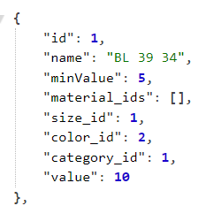
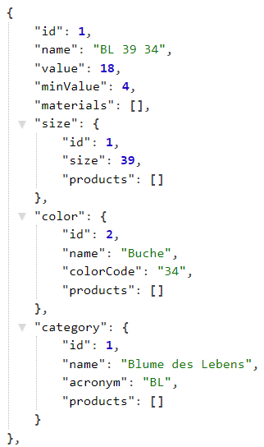
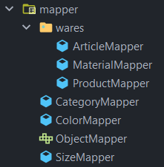
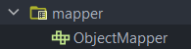
Mapper änderungen
Zuvor
Danach

Slide 13
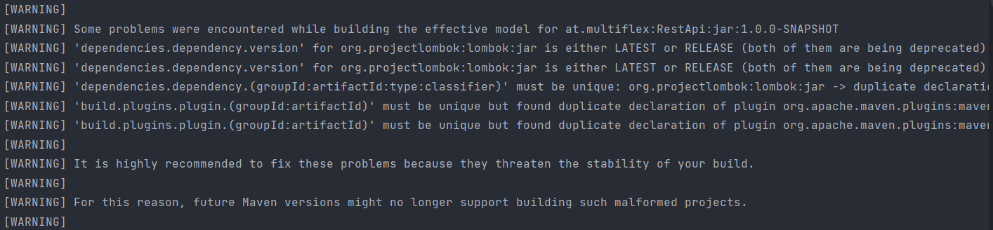
Bugfixes Java

Slide 14
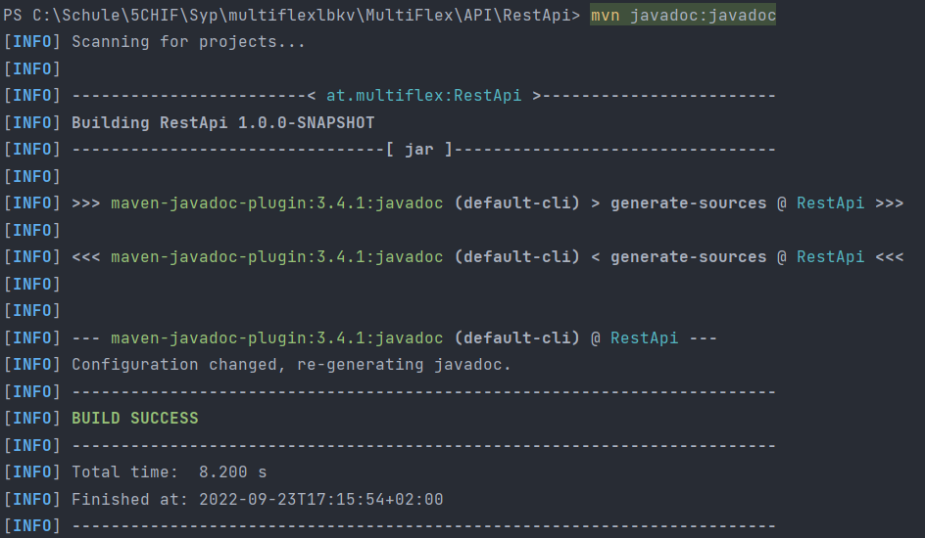
Javadoc

